Slide 1
وزارة التعليم العالي والبحث العلمي
جامعة المستقبل
كلية الآداب والعلوم الإنسانية
المحاضرة الثانية
مبادئ الإخراج الصحفي
قسم الإعلام
المرحلة الرابعة
الاستاذ المساعد سعد دعيبل

Slide 2
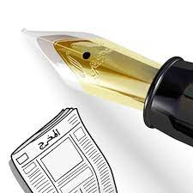
سمات الاخراج الصحفي
-1 هو العملية الصحفية المختصة بإعطاء الصحيفة الشكل أو المظهر الخارجي لجسمها المادي، واخراج بذلك يتمم العملية الصحفية الأخرى السابقة عليه وهي التحرير الذي يخص بأعداد المضمون الصحفي للنشر.
-2 الفنون التطبيقية الحديثة، ذات الارتباط الوثيق بالتعبير الصحفي والاتصال الجماهيري، وتقيم الأخبار وبيان أهميتها النسبية.

Slide 3
3 - يعني بجانبين مهمين في الشكل الصحفية اولهما: ما يتضمنه جسم الصحيفة من عناصر كالحروف والصور والفواصل وغير ها، من حيث تصميمها واختيار احجامها وأثقالها. وثانيها: يتصل بتحريك هذه العناصر على الصفحة وتوزيعها يحقق وظائف صحفية وفنية محددة.
4- الاخراج الصحفي عملية فنية مثل أي عمل ابداعي، فيه قدر من الصنعة التي يمكن اكتسابها وتحسينها بالتدريب المستمر والخبرة الطويلة، كما أنه لا يخلو من حس فني لازم لصاحبه، الذي يجب ان يتمتع بالقدرة الفائقه على استخدام ادواته بأقصى درجة ممكنة من الجودة في حدود الامكانات المتاحة.

Slide 4
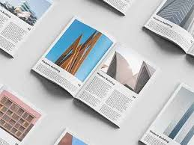
5- الكثير من المتخصصين، يصرون على ان الاخراج الصحفي فن، اذ يعطي الفرصة للمخرج لكي يقوم بتوظيف عناصر الصفحة بشكل جمالي وفني جذاب يشد القارئ، مستندين في ذلك الى انه لا توجد قواعد ثابتة او نظريات محكمة.

Slide 5
وظائف الاخراج الصحفي
1- جذب القارئ: هي قوة الشد الناتجة عن موضوع فيه تباين قوى بين الشكل والارضية، مع استثمار الفضاء وتكوين اشكال مركبة والجذب يهدف الى استحواذ بصر القارىء لصالح صحيفة معينة، على حساب الصحف الاخرى المنافسة. فاذا تحقق الجذب الشكلي للصحيفة، امسكت بأبصار اكبر عدد ممكن من القراء. ويمكن تحقيق الجذب من خلال العنوان المثير والكبير، الصورة، الالوان مضافا الى ذلك التصميم الكلي للصحفية.

Slide 6
2- اثارة اهتمام القارئ: يتم ذلك عن طريق اظهار المواضيع المهمة بطرق تصميمية تجبر عين الرأي الى قراءتها اولا دون غيرها.
3- تسهيل عملية القراءة: ليس المهم فقط ان نجذب بصر القارىء او نثير ر غبته في القراءة بل لابد من تيسير قراءة المادة وجعلها عملية ممتعه، واستيعابها في اقصر وقت ممكن.

Slide 7
4- تنظيم عملية القراءة: وهي تنظيم تبويب وتقسيم الصحيفة، الى ابواب وتوزيع الصحفية داخل الصفحة الى اعمدة مع ترك مسافة معقولة بين عمود وآخر، ويفضل القراء الاتجاه الافقي في الاخراج، والذي يتيح نشر الموضوع على عدد كبير من الأعمدة القصيرة فيزداد عدد فترات الراحة. وتقسيم الموضوع الى فقرات.
5- توفير وقت القارىء: كلما كان الاخراج منظما فأن الوقت الذي ينفقه في القراءة يتركز على الموضوعات قد لاتقع ضمن اهتماماته.

Slide 8
6- الارتقاء بذوق القارئ: اخراج الصحف هو الفن الذي يخاطب أبصار القراء بصفة دورية منتظمة ويقضي أمامه القارىء وقتا غير قصير، فضلا عن اذا امتازت التكوينات الاخراجية للصفحات المختلفة بشئ من الجمال. لارتقت اذواق القراء، تماما كما يشاهد الانسان اعمالا فنية جيدة او يستمع الى موسيقى راقية.
7- التعبير عن ساسية الصحيفة: يسبغ الاخراج على الصحيفة هوية مميزة عن الصحف الاخرى لتبدو مختلفة وممتيزة ويختلف الاخراج من صحيفة الى أخرى تبعا لنهجا وتخصصها.

Slide 9
من هو المخرج الصحفي، وما وظائفه؟:
المخرج الصحفي هو حلقة الوصل في الجريدة يتعامل مع الإدوات جميعها لاظهار هوية الجريدة بصورة واضحة تميزها عن باقي الجرائد، وهو ممثل إدارة التحرير للتنسيق مع إدارات التوزيع والمطابع والإعلانات لتحديد المساحات الإعلانية وتوزيعها على الصفحات المختلفة وتحديد شكل الصفحات، وهو المعني برسم الماكيتات على الورق، والاتصال بقسم المعلومات أو الارشيف، كذلك التواصل مع الرسامين والخطاطين وفنيي المطبعة، ومتابعة البروفات مع اقسام التحرير والتصحيح وانتهاء بالمطبعة والتوزيع، والتشاور مع رئيس التحرير ومدير التحرير، فضلا عن الالتزام بالمضمون التحريري وتقديمه بصورة جيدة عن طريق التعامل مع العناصر الإخراجية المختلفة في اطارارتباطها بأدواته.

Slide 10
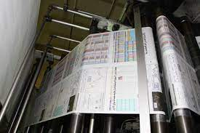
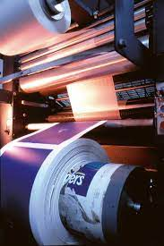
نظرة تاريخية
لقد عرف الاخراج الصحفي نزعات واتجاهات فنية مختلفة في تاريخه القصير، فسادت المراحل الاولى من عمره النزعة التقنية التي كانت تسعى في اظهار امكانات الطباعة تقنيا. ومع ازدهار الطباعة والصحافه وظهور شخصية المخرج الصحفي ودوره في العمل الصحفي سادت النزعة الجمالية التي سعت الى اضفاء مسحة جمالية متميزة على النتاج الطباعي والصحفي.

Slide 11
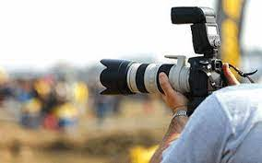
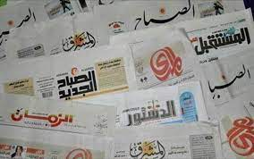
ومع ان الصحافه وجدت منذ مايزيد على اربع قرون، الا ان الاخراج الصحفي لم يدخل التاريخ الا منذ قرن واحد فقط، إذ كانت الصحف بادئ ذي بدء مجرد نشرات جدارية موجهة الى جمهور خاص جدا، وكانت امكاناتها التقنية محددة تماما. وكان يتولى الاخراج طباعون لا يعنيهم إدراك مضمون المادة ولا الهدف منها، ويقتصر عملهم على توزيع المواد نشرها على الصفحة وما تستوعبه تماما من دون خطة او هدف.

Slide 12
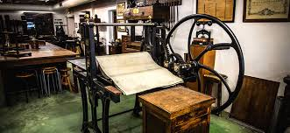
في أواخر القرن السابع عشر حدثت تطورات مهمة وتحسينات كبيرة في صناعة الصحافة، فقد تقدمت صناعة مكائن الطباعة وصناعة الحبر والورق تقدما كبيرا، وادخلت أساليب حديثة في مجالين صف الحروف والتصوير، وطورت وسائل النقل والاتصال، وأدى ذلك الى ازدياد سرعة تواتر الانباء.

Slide 13
لقد ادت الثورة الصناعية واكتشاف الكهرباء وتطور التكنولوجيا، فضلا عن انتشار التعليم الى تبدل نوعية الجمهور وازدياد عدد القراء وتوزعهم على مساحات شاسعة وفي مناطق متباعدة، كما طرأ تغير على اهتمامات القراء أدى الى تنوع مواد الصحف ومضاعفة حجم المواد المطلوب نشرها.
تطور التكنولوجيا

Slide 14
وبالرغم من ظهور الطباعة التي تولدت منها الصحافة الورقية، لم تكن لها ثوابت تصميمية، بل تحكمت أمزجة ذلك العصر في ارساء قواعدها فقرر الطباعون الاوائل جدولة المواضيع الصحفية على هيئة اعمدة ذات سطور قصيرة لتسهيل متابعتها من قبل القراء، ومازالت صحف اليوم تعتمد ذلك التقسيم الذي اقتنع فيه صحفيو ذلك العصر. وكان فنيو الطبع معنيين دون غيرهم بتوظيب الصفحات وترتيب اعمدتها داخل اطرها المعدنية والزج بها تحت المكابس

Slide 15
كان ذلك يتم بحرفية صناعية بحتة، قد لاترتقي الى مستوى الذوق الرفيع الذي وصلت اليه افكار انسان اليوم، مما ادى الى ارساء قواعد جديدة لهذه الحرفة فظهر فن الاخراج الصحفي وعني بتصميم الصفحات وتوزيع عناصرها واظهارها بمظهر يليق بصحافة الحاسبات .
ولكي يصبح فن الاخراج الصحفي كغيره من الفنون مقيدا داخل أطر علمية خاصة توضح معالمه، وضعت له بعض القواعد وبنيت على اساس البوادر الاولى التي قام بها الصحفيون والطباعون قديما التي وصلت الى ما وصلت اليه حديثا.

Slide 16
ومثلما حصل في الفنون الاخرى، حظي فن الاخراج الصحفي في مختلف المدارس بالتطور والابداع , وبات امر دراسته وتعلمه من قبل طلاب الصحافة والفنون امرا ضروريا، بل هو أمر تفرضه منهجية تعلم المهنة والاعلام بجميع فروعها ومعرفة كل مايدور في محيطها . وكان لظهور الاعلان دورا كبيرا في تنوع حاجات المعلنين ونفوذهم في ازدياد انتشار الصحف وتنوعها وزيادة عددها واحترام المنافسة فيما بينها، لذا فقد اهتم العاملون في الصحف الى تقديم صحف مقروءة على نحو سريع ومريح تتجاوب مع متطلبات القارئ المعاصر. وقد اثر ذلك كله بمضمون الصحف وأسلوب اخراجها، وغدت

Slide 17
الصحيفة وسيلة الاعلام الوحيدة التي تعتمد تأثير الكلمة المطبوعة والصورة الملونة في القارىء.
وتطور الاخراج الصحفي مع تطور وظيفة الصحيفة في المجتمع، وفرضت على الاخراج الصحفي مهام متعددة، أهمها اسباغ شخصية متميزة على الصحيفة والتعبيرعنها والمحافظة عليها، والاسهام في تحقيق سياسة الصحيفة واظهار توجهاتها وتقويمها للاحداث والموضوعات وموقفها منها، ويكون ذلك بتبني هيكل طباعي متماسك والافادة المساحة المتاحة في الصحيفة قدر الامكان، فضلا عن اعطاء الصحيفة مظهرا جماليا يجذب القارئ وايجاد علاقة مناسبة بين الشكل والمضمون، والمحافظة على وحدة الاسلوب مع التنوع بالشكل وسهولة القراءة، واظهار مايشد انتباه القارئ ويربطه بالصحيفة.

